Slide 1
search
08.00
Monday, 14 - 06 - 21
New meeting
join
NON BINARY TREE
19
schedule
Share screen
Template by @jycelinn on tiktok

Slide 2
zoom
LEAVE
1B – D4TI
Pamudya Putra Pamungkas 201524058
Rusyda Jasmine Rachmat 201524059
Temmy Mahesa Ridwan 201524062

Slide 3
Merupakan struktur dari sekumpulan elemen dengan salah satu elemennya merupakan akarnya (root), yang berada di puncak dan sisanya merupakan bagian-bagian pohon yang terorganisasi dalam susunan hirarki.
Definisi
Tree

Slide 4
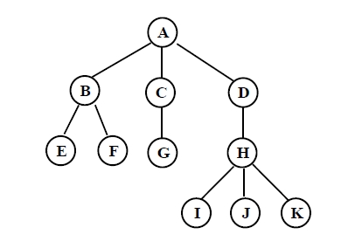
Simpul/Node adalah elemen pohon yang mengandung data/informasi, serta menunjuk adanya percabangan.
Pada Tree diatas, A,B,C,D,E,F,G,H,I,J,K merupakan sebuah simpul/node.
Istilah penting
End
Unmute
Start Video

Slide 5
Parent merupakan sebuah node yang berada diatas node turunannya.
Pada tree diatas, node B merupakan parent dari node E dan F, node H merupakan parent dari node, I, J, dan K.
Istilah penting
End
Unmute
Start Video

Slide 6
Child/Son merupakan turunan dari node yang berada diatasnya.
Pada tree diatas, node B, C, dan D adalah child/son dari node A, node E dan F adalah child/son dari node B.
Istilah penting
End
Unmute
Start Video

Slide 7
Sibling/Brother adalah node-node yang setingkat yang memiliki parent yang sama.
Node E merupakan sibling/brother dari node F, begitu juga sebaliknya.
Node F bukan merupakan sibling/brother dari node G, karena tidak memiliki parent yang sama.
Istilah penting
End
Unmute
Start Video

Slide 8
Akar/Root adalah Node teratas (tidak memiliki parent)
Dalam kasus ini, Node A merupakan Root dari Tree yang bersangkutan, karena Node A berada di puncak dan tidak memiliki parent
Istilah penting
End
Unmute
Start Video

Slide 9
Tingkat/Level dari suatu Node
Level dari root adalah 0 (Nol)
Level | Node
0 | A
1 | B, C
2 | D,E,F,G,H
3 | I,J
Istilah penting
End
Unmute
Start Video

Slide 10
Kedalaman/Depth dari suatu Tree dinyatakan dengan tingkat/level tertinggi dari suatu Node pada Tree tersebut.
Pada Tree diatas, depth dari tree tersebut yaitu 3, karena kedalaman tertinggi yaitu 3 yang dipegang oleh Node I, J, dan, K.
Istilah penting
End
Unmute
Start Video

Slide 11
Derajat/Order, kebalikan dari tingkat/level.
Sebuah tree bisa dikatakan berorder n bila memiliki n tahap turunan menuju node terendah (depth tertinggi).
Node berorder 0 adalah node yang tidak memiliki turunan, bisa juga disebut sebagai terminal/daun/leaf.
Node yang berorder bukan 0 disebut non terminal.
Pada tree disamping, node I,J,K berorder 0, node E,F,G,H berorder
1, node B,C,D berorder 2, node A berorder 3.
Istilah penting
End
Unmute
Start Video

Slide 12
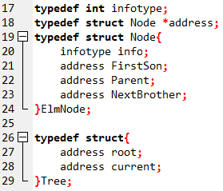
Struktur Data
Struktur data yang digunakan pada non binary tree adalah sebagai berikut
Non Binary
Tree
End
Unmute
Start Video

Slide 13
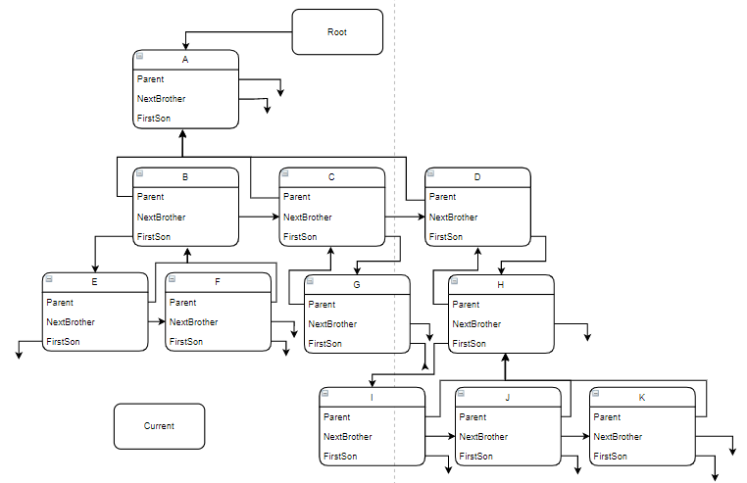
Contoh Visualisasi
Visualisasi
Non Binary Tree
End
Unmute
Start Video

Slide 14
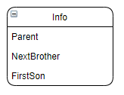
Visualisasi
Untuk Setiap Node pada Non Binary Tree bisa divisualisasikan seperti Digambar berikut
Pointer Untuk menunjuk alamat
Parent dari suatu node
Variable info ini akan menyimpan isi (data)
dari setiap nodenya
Struktur Data
Pointer untuk menunjuk alamat
NextBrother atau Sibling dari suatu node
Pointer untuk menunjuk alamat
FirstSon dari suatu node
Non Binary Tree
End
Unmute
Start Video

Slide 15
Traversal adalah proses mendatangi setiap simpul dari Non Binary Tree secara sistematik masing-masing satu kali.
Terbagi menjadi:
Preorder memproses simpul tersebut, kemudian proses semua anak/cabang yang dimilikinya
Postorder memproses simpul semua anak/cabang yang dimiliki, kemudian proses simbul tersebut.
Inorder memproses simpul anak pertama, kemudian proses simpul tersebut dan terakhir proses simpul anak lainnya.
Levelorder memproses simpul berdasarkan tingkatan dari simpul yang dilalui (dari tingkat 1 sampai tingkat akhir/ ke-n)
Traversal
Non Binary Tree

Slide 16
Traversal
void PreOrder(address Root){
address Pcur;
Pcur = Root;
printf(“%s”, Pcur→info);
ff(Pcur→fs != NULL){
PreOrder(Pcur→fs);
}
if(Pcur→nb != NULL){
PreOrder(Pcur→nb);
}
}
PreOrder
Non Binary Tree
End
Unmute
Start Video

Slide 17
Traversal
void PostOrder(address Root){
address Pcur;
Pcur = Root;
if(Pcur→fs != NULL){
PostOrder(Pcur→fs);
}
printf(“%s”, Pcur→info);
if(Pcur→nb != NULL){
PostOrder(Pcur→nb);
}
}
PostOrder
Non Binary Tree
End
Unmute
Start Video

Slide 18
Traversal
void InOrder (address Root)
{
If (node == NULL)
return;
InOrder(Root→fs);
printf (“%s”, Root→info);
If (Root→parent→nb == Root){
Root = Root->parent;
printf (“%s”, Root->info);
Root = Root->fs;
}
if (Root->nb != NULL)
printf (“%s”, Root→nb→info);
}
InOrder
Non Binary Tree
End
Unmute
Start Video

Slide 19
void LevelOrder(address Root){
address Pcur;
Queue Q;
int n;
if(Root == NULL){
return;
}
enQueue(Root);
while(Q.Front != NULL){
n → size(Q);
while(n > 0){
Pcur = Q.Front;
printf(“%s”, Q.Front→info);
deQueue(Q);
if(Pcur→fs != NULL){
repeat{
enQueue(Pcur);
Pcur = Pcur→nb;
} until (Pcur != NULL);
n--;
}
}
}
}
Traversal
LevelOrder
Non Binary Tree
End
Unmute
Start Video

Slide 20
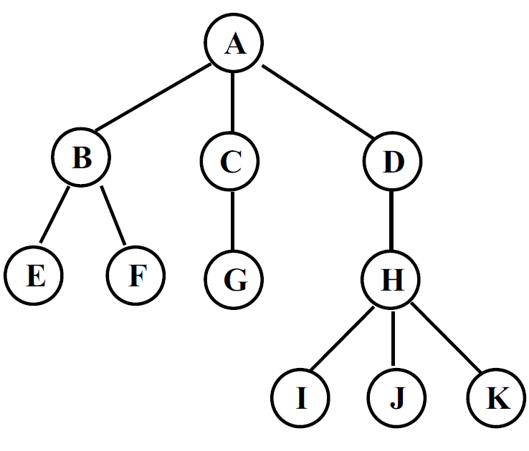
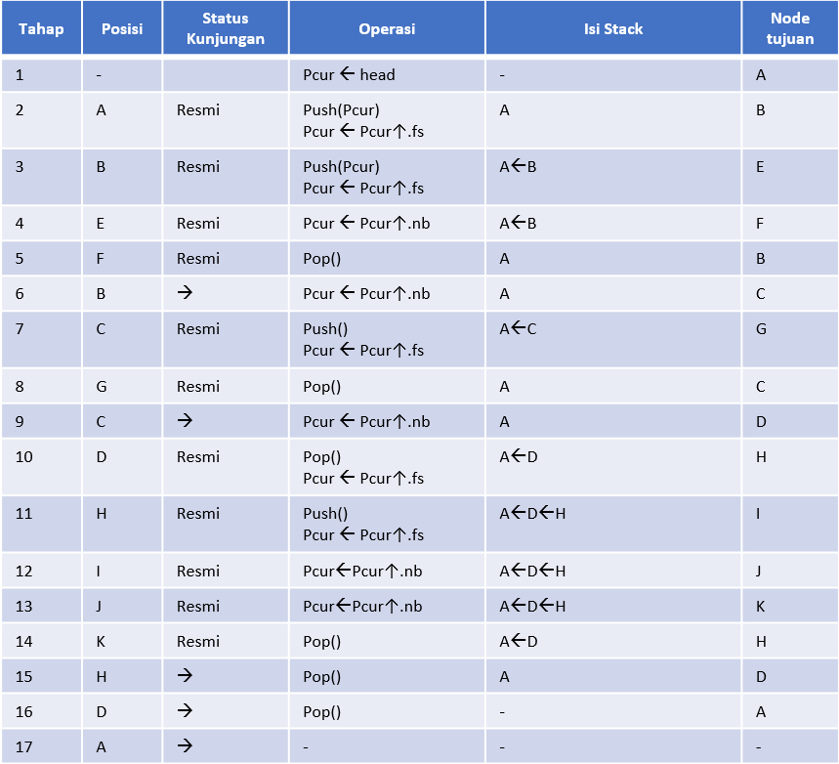
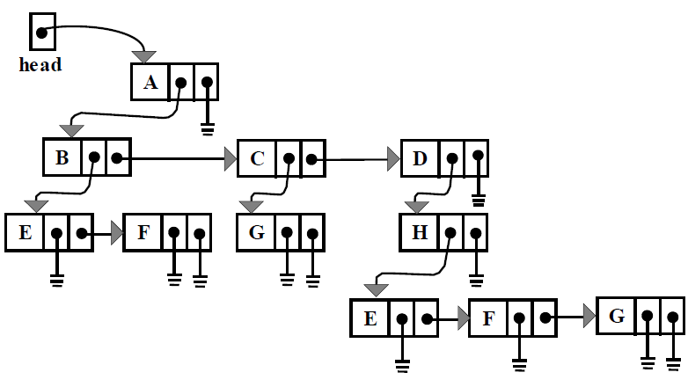
A,B,E,F,C,G,D,H,I,J,K
Traversal
PreOrder

Slide 21
Tahap | Posisi | Status Kunjungan | Operasi | Isi Stack | Node tujuan
1 | - |  | Pcur ← head | - | A
2 | A | → | Push(Pcur) Pcur ← Pcur↑.fs | A | B
3 | B | → | Push(Pcur) Pcur ← Pcur↑.fs | A←B | E
4 | E | Resmi | Pcur ← Pcur↑.nb | A←B | F
5 | F | Resmi | Pop() | A | B
6 | B | Resmi | Pcur ← Pcur↑.nb | A | C
7 | C | → | Push(Pcur) Pcur ← Pcur↑.fs | A←C | G
8 | G | Resmi | Pop() | A | C
9 | C | Resmi | Pcur ← Pcur↑.nb | A | D
10 | D | → | Pop() Pcur ← Pcur↑.fs | A←D | H
11 | H | → | Push(Pcur) Pcur ← Pcur↑.fs | A←D←H | I
12 | I | Resmi | Pcur←Pcur↑.nb | A←D←H | J
13 | J | Resmi | Pcur←Pcur↑.nb | A←D←H | K
14 | K | Resmi | Pop() | A←D | H
15 | H | Resmi | Pop() | A | D
16 | D | Resmi | Pop() | - | A
17 | A | Resmi | - | - | -
E,F,B,G,C,I,J,K,H,D,A
Traversal
PostOrder

Slide 22
Tahap | Posisi | Status Kunjungan | Operasi | Isi Stack | Node tujuan
1 | - |  | Pcur ← head | - | A
2 | A | → | push(Pcur) Pcur ← Pcur↑.fs | A | B
3 | B | → | Push(Pcur) Pcur ← Pcur↑.fs | A←B | E
4 | E | Resmi | Pop() | A | B
5 | B | Resmi | Push(Pcur) Pcur ← Pcur↑.fs | A←B | E
6 | E | → | Pcur ← Pcur↑.nb | A←B | F
7 | F | Resmi | Pop() | A | B
8 | B | → | Pop() | - | A
9 | A | Resmi | Push(Pcur) Pcur ← Pcur↑.fs | A | B
10 | B | → | Pcur ← Pcur↑.nb | A | C
11 | C | → | Push(Pcur) Pcur ← Pcur↑.fs | A←C | G
12 | G | Resmi | Pop() | A | C
13 | C | Resmi | Pcur ← Pcur↑.nb | A | D
14 | D | → | Push(Pcur) Pcur ← Pcur↑.fs | A←D | H
15 | H | → | Push(Pcur) Pcur←Pcur↑.fs | A←D←H | I
16 | I | Resmi | Pop() | A←D | H
17 | H | Resmi | Push(Pcur) Pcur ← Pcur↑.fs | A←D←H | I
18 | I | → | Pcur ← Pcur↑.nb | A←D←H | J
19 | J | Resmi | Pcur ← Pcur↑.nb | A←D←H | K
20 | K | Resmi | Pop() | A←D | H
21 | H | → | Pop() | A | D
22 | D | Resmi | Pop() | - | A
23 | A | → | - | - | -
E,B,F,A,G,C,I,H,J,K,D
Traversal
InOrder

Slide 23
Tahap | Posisi | Status Kunjungan | Operasi | Isi Stack | Node tujuan
1 | - |  | Pcur ← head | - | A
2 | A | Resmi | Push(Pcur) Pcur ← Pcur↑.fs | A | B
3 | B | Resmi | Pcur ← Pcur↑.nb | A | C
4 | C | Resmi | Pcur ← Pcur↑.nb | A | D
5 | D | Resmi | Pop() | - | A
 | A | → | Push(Pcur) Pcur ← Pcur↑.fs | A | B
6 | B | → | Push(Pcur) Pcur ← Pcur↑.fs | A←B | E
7 | E | Resmi | Pcur ← Pcur↑.nb | A←B | F
8 | F | Resmi | Pop() | A | B
9 | B | → | Pcur ← Pcur↑.nb | A | C
10 | C | → | Push(Pcur) Pcur ← Pcur↑.fs | A←C | G
11 | G | Resmi | Pop() | A | C
12 | C | → | Pcur←Pcur↑.nb | A | D
13 | D | → | Push(Pcur) Pcur←Pcur↑.fs | A←D | H
14 | H | Resmi | Pop() | A | D
15 | D | → | Pop() | - | A
16 | A | → | Push() Pcur ← Pcur↑.fs | A | B
17 | B | → | Push() Pcur ← Pcur↑.fs | A←B | E
18 | E | → | Pcur ← Pcur↑.nb | A←B | F
19 | F | → | Pop() | A | B
20 | B | → | Pcur ← Pcur↑.nb | A | C
A,B,C,D,E,F,G,H,I,J,K
Traversal
LevelOrder-1

Slide 24
Tahap | Posisi | Status Kunjungan | Operasi | Isi Stack | Node tujuan
21 | C | → | Push() Pcur ← Pcur↑.fs | A←C | G
22 | G | → | Pop() | A | C
23 | C | → | Pcur ← Pcur↑.nb | A | D
24 | D | → | Push(Pcur) Pcur ← Pcur↑.fs | A←D | H
25 | H | → | Push(Pcur) Pcur ← Pcur↑.fs | A←D←H | I
26 | I | Resmi | Pcur ← Pcur↑.nb | A←D←H | J
27 | J | Resmi | Pcur ← Pcur↑.nb | A←D←H | K
28 | K | Resmi | Pop() | A←D | H
29 | H | → | Pop() | A | D
30 | D | → | Pop() | - | A
31 | A | → | - | - | -
A,B,C,D,E,F,G,H,I,J,K
Traversal
LevelOrder-2

Slide 25
search
09.00
Sunday, 01 - 03 - 21
New meeting
join
THANKYOU
19
schedule
Share screen
EXIT
Template by @jycelinn on tiktok

